Slide 1
Kalenderen i Outlook
Nettkurs onsdag 17. og 24. november
Kl.10:00 – 11:00
Steinar Skogheim
steinar.skogheim@usit.uio.no
Kursenes nettside:
https://www.uio.no/for-ansatte/kompetanse/tema/data/e-post-og-kalender/kurs-zoom/index.html

Slide 2
20 år med elektronisk kalender
Det har gått nesten 20 år siden vi startet opp med Lotus Notes ved UiO.
I noen miljøer var det tungt å overbevise folk om at dette gjorde det lettere å jobbe sammen.
Bruken økte da vi fikk muligheten til å synkronisere kalenderen mot mobil.
I 2014 skiftet vi til Microsoft Exchange, og de fleste gikk over til å bruke Outlook til både e-post og kalender.

Slide 3
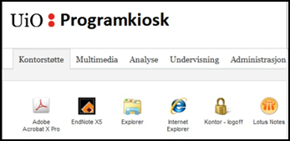
Hvor ligger kalenderen?
Exchange 2019
OWA via en nettleser (mail.uio.no)
kiosk.uio.no
Her ligger dine e-post og kalenderdata
Outlook 2016 / 2019

Slide 4
Åpne kalenderen
Hvis vi har startet Outlook, og står i e-postmodulen:
Klikke på kalenderikonet nede til venstre
Ctrl+2
Høyreklikke på kalenderikonet, og åpne i nytt vindu

Slide 5
Kalenderfeil i Outlook 2016
Noen få brukere opplever at Outlook 2016 henger når de forsøker å åpne kalenderen. Dette skyldes en feil i programvaren. Feilen finnes ikke i OWA, som er webløsningen du finner på mail.uio.no. Outlook 2010 fungerer også.
Denne feilen er normalt knyttet til gamle kalenderdata. Den oppstår idet man peker på kalenderikonet, men den kan unngås ved å bruke tastatursnarveien Ctrl+2
http://www.uio.no/tjenester/it/aktuelt/om-it/2017/kalenderfeil-i-outlook-2016.html
Ta kontakt med postmaster-kontakt@usit.uio.no for bistand.

Slide 6
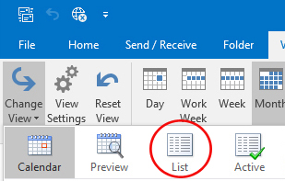
Fjerne gamle kalenderdata
Det er lettest å fjerne gamle kalenderdata hvis man går til listevisning. Ofte er det repeterende oppføringer som er problemet.
Postmaster har et script som kan fjerne flere år om gangen, så ta kontakt hvis du trenger hjelp.

Slide 7
Visninger
Vi kan vise kalenderen på flere måter:
Vi kan også se fra 1 til 10 dager framover ved hjelp av Alt+1,2,3…..9,0
(Fra den dagen du står på)

Slide 8
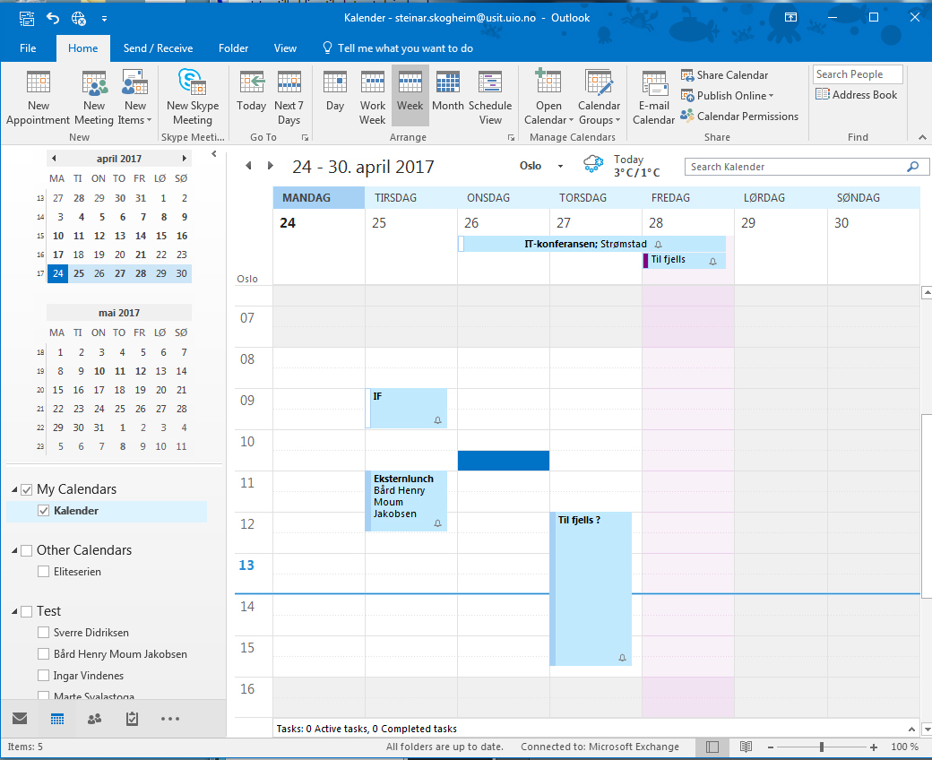
Ukesvisning
Arbeidstid 08-16
Det som ikke er arbeidstid har en grå farge
Heldagshendelsen fredag har en annen farge
Det er halvtimes inndeling

Slide 9
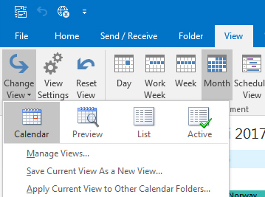
Change View
Trykker du på knappen «Change view» under fanen View, får du flere visningsalternativer.
Kalender Standardvisning
Forhåndsvisning Viser tillegsinformasjon
Liste Viser alle avtaler, møter og hendelser
Aktiv Viser kun fremtidige avtaler, møter og hendelser

Slide 10
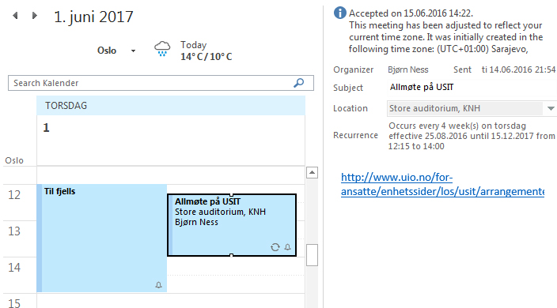
Leseruten
Velger du «Right» under «Reading Pane», vises innholdet på høyre side.

Slide 11
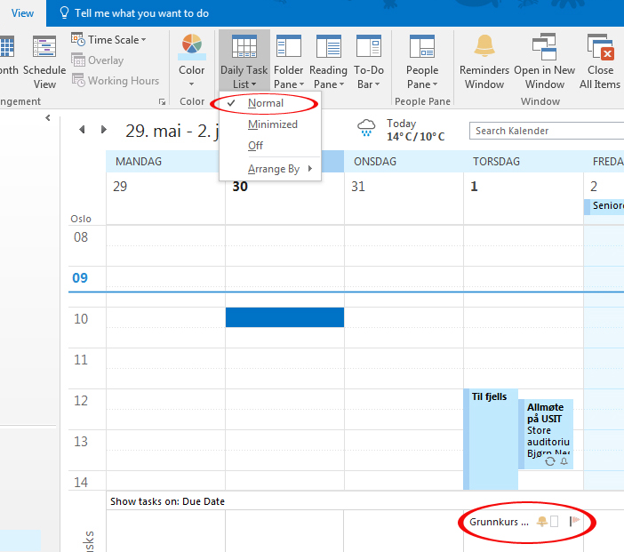
Oppgaver (Tasks)
Hvis du under «Daily Task List» velger Normal, vil oppgaver (Tasks) dukke opp nederst i kalenderen.

Slide 12
Gjøremålsfeltet (To-Do-Bar)
Velger du Tasks under To-Do-Bar, får du opp disse til høyre i kalenderen.
En oppgave kan ha startdato, sluttdato og alarm.

Slide 13
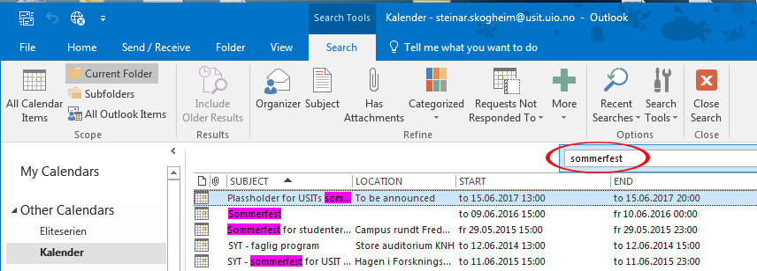
Søke etter elementer i kalenderen
Skriver du f.eks. «sommerfest» i søkefeltet, vil du få opp alle elementer som inneholder dette ordet.
Det dukker også opp en søke-fane, slik at du kan innsnevre et søk som gir for mange treff.

Slide 14
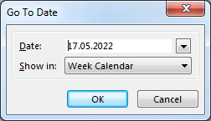
Finne en bestemt dato
Hvis du vil finne hvilken ukedag en bestem dato ligger på, bruker du kommandoen Ctrl+G

Slide 15
Demo 1

Slide 16
Åpne en annens kalender
Trykk på Open Calendar under fanen Home
Velg From Address Book…
Finn personen du vil åpne kalenderen til
Sørg for at navnet legger seg i feltet ved siden av Calendar ->
Dobbeltklikk på navnet, eller trykk på Calendar ->
Du vil se det denne personen har gitt deg lov til å se

Slide 17
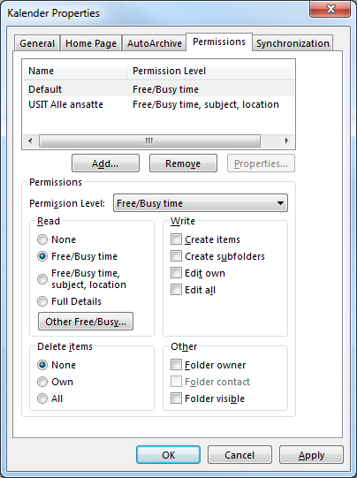
Gi andre tilgang til kalenderen din
Du bestemmer selv hvem som kan se kalenderen din.
Du bestemmer også hvor mye de kan se.
Du kan gi grupper spesiell tilgang.
Du kan gi enkeltpersoner eller grupper tilgang til å skrive i kalenderen din.
Har du merket en avtale som «Privat», vil andre ikke se hva som står der, bare at du er opptatt.

Slide 18
Private avtaler
Hvis du vil at andre ikke skal se hva en avtale dreier seg om, trykker du på knappen Private under fanen Home.
Da vil de bare se at du er opptatt, ikke hva du gjør.
I din egen kalender vil du da se en hengelås.

Slide 19
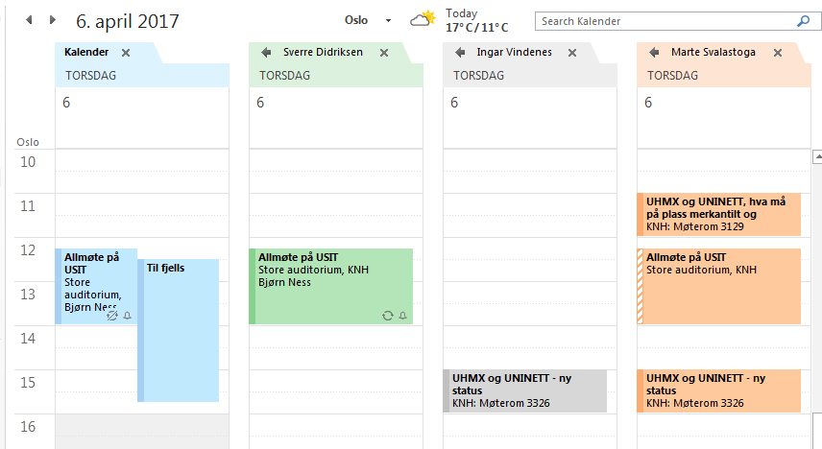
Flere kalendere samtidig

Slide 20
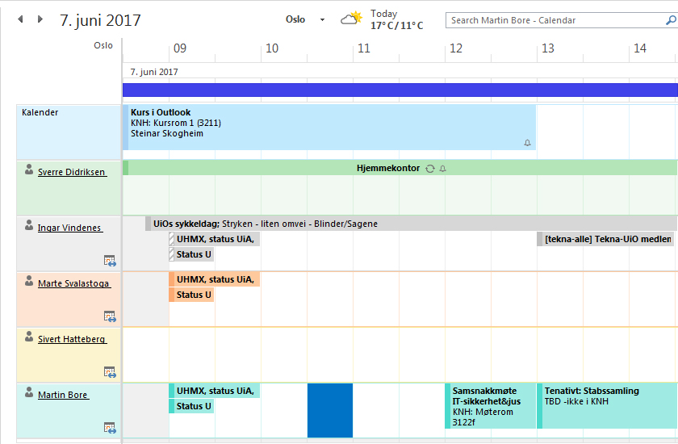
Schedule view

Slide 21
Demo 2

Slide 22
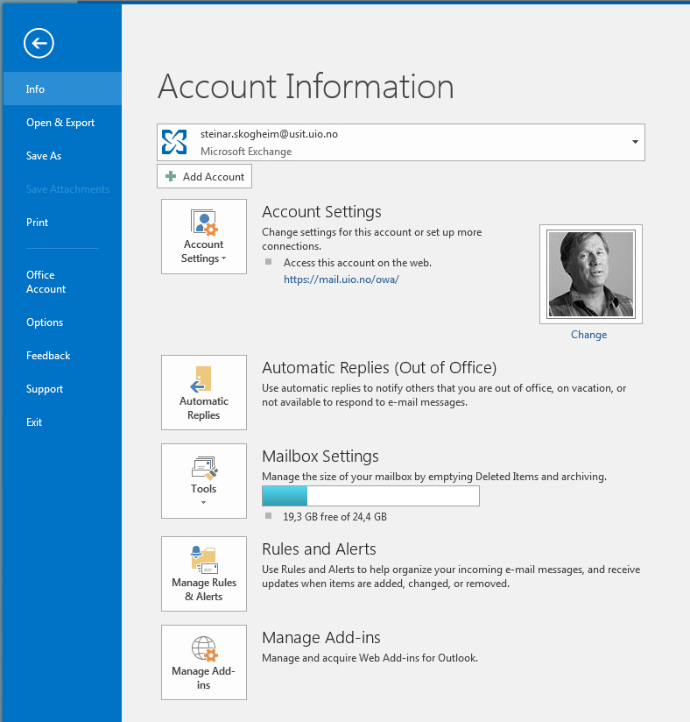
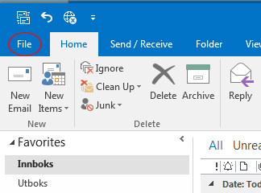
Backstage-visningen Veien til kalenderinnstillingene
Trykk på File oppe til venstre, eller Ctrl+F
Velg Options (Alternativer),
og så kalender…

Slide 23
Det er viktig at «første uke i året» er satt opp riktig.
Hvis ikke blir ukenummeret feil.

Slide 24
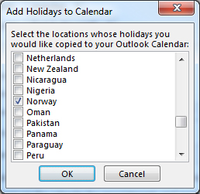
Tips for å slette helligdager:
Gå til fanen View
Change View
List
Sorter på kategori (Holiday)
(Eller Location)
Slett

Slide 25
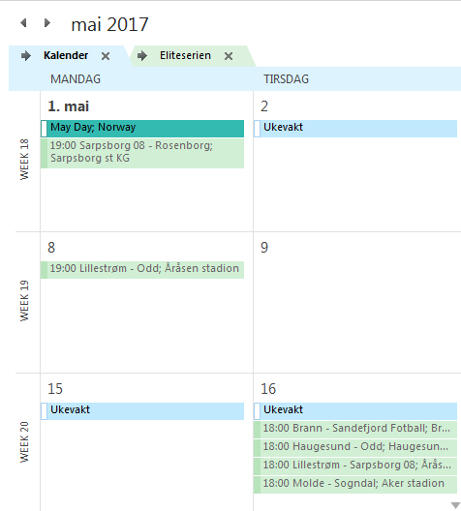
Schedule view

Slide 26
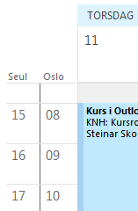
Haker du av for «Show a second time zone», kan du velge en å vise en tidsone fra et annet land.

Slide 27
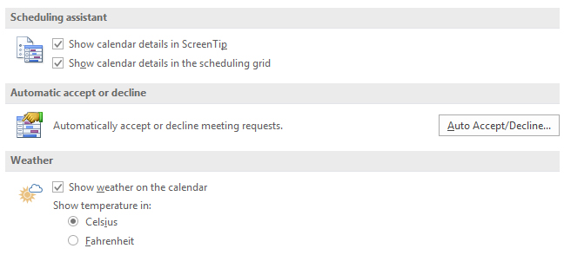

Slide 28
Demo 3

Slide 29
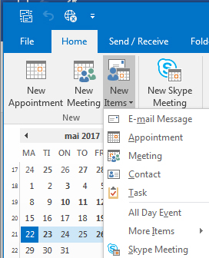
Hva kan vi legge inn i kalenderen vår?
Avtale
Møte
Heldagshendelse
Repeterende
Fødselsdager
Tog og flyreiser m.m.
Importere andre kalendere

Slide 30
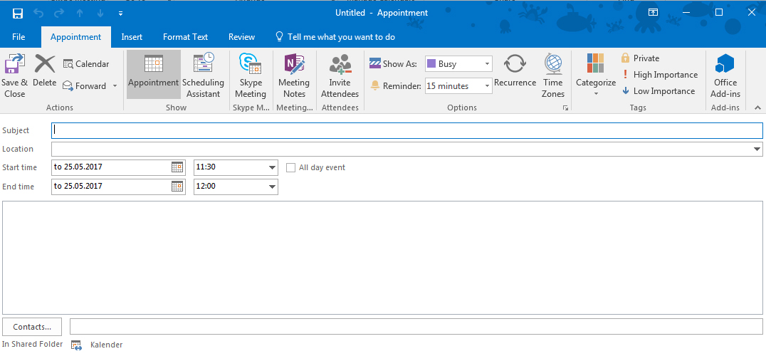
Avtale
Hurtigtast: Trykk Ctrl+N for å opprette en avtale fra kalendermodulen.
Trykk Ctrl+Shift+A for å opprette en avtale fra hvilken som helst Outlook-modul.
Kan også dobbeltklikke i en tidsblokk i kalenderen.

Slide 31
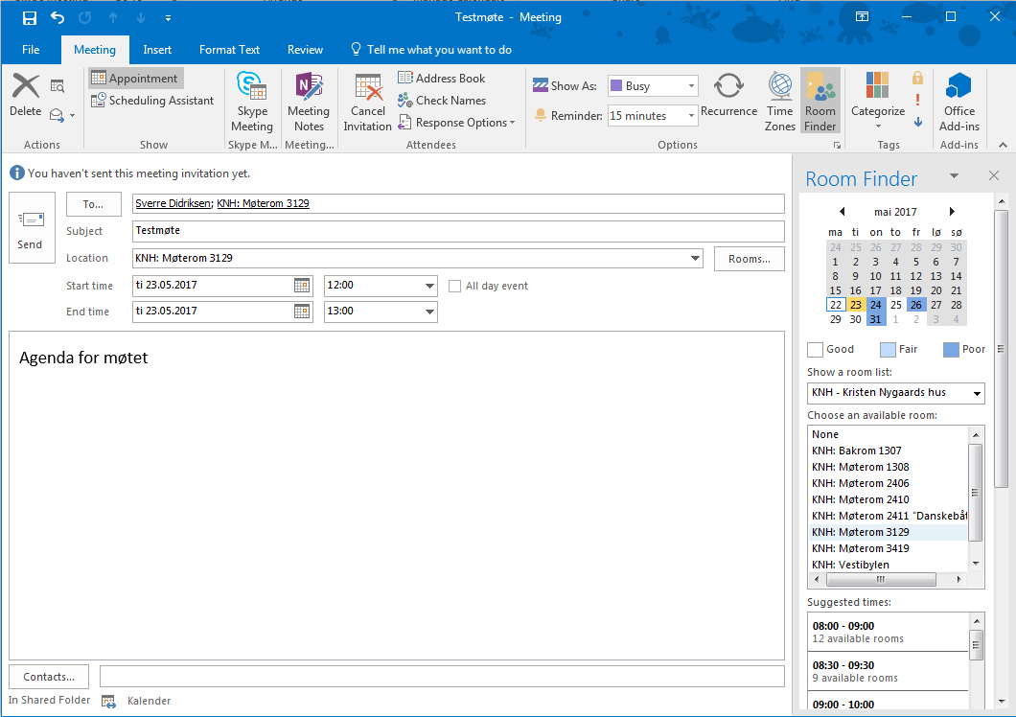
Møte

Slide 32
Før en invitasjon sendes
Før en invitasjon sendes, bør man sjekke om alle er ledige. Da slipper man kanskje å flytte på møtet i ettertid.
Bruk knappen «Schedule Assistant» for å få oversikt.

Slide 33
Svarmuligheter
Når invitasjonen sendes, får de inviterte en e-post som gir dem mulighet til å svare.
Trykker du på pilen ved siden av «Accept», kommer det opp tre valg.
Aksepteres innkallelsen, sletter Outlook møteinnkallelsen og legger møtet til i kalenderen.
Aksepteres innkallelsen foreløpig (Tentative), slettes møteinnkallelsen, og møtet legges i kalenderen som Foreløpig.
Du kan foreslå et nytt møtetidspunkt.
Du kan avslå innkallelsen, og møtetinnkallelsen slettes, og møtet fjernes fra kalenderen.
NB! Du kan også svare på invitasjonen fra kalenderen.

Slide 34
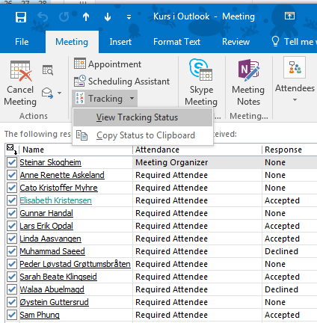
Sjekk hvem som har svart på møteinvitasjonen
Åpner du møtet, har du et valg under fanen Meeting som heter
Tracking / View Tracking Status.
Her kan du se hvem som har svart, og hva de har svart.

Slide 35
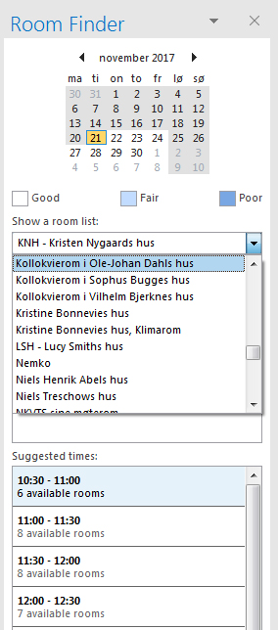
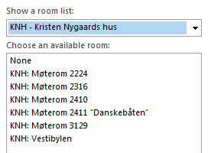
Room Finder og romlister
Ved hjelp av Room Finder kan du finne ledige rom.
Velg en romliste for å finne rom i f.eks. Kristen Nygaards hus.
Hvis et rom ikke vises, kan det være fordi det ikke er lagt inn i romlisten.

Slide 36
Er RoomFinder-knappen borte?
Hvis knappen Roomfinder er borte, så kan du:
File (Backstagevisningen)
Options
Add-ins
Go… (Helt nederst)
Hak av for «Microsoft Exchange Add-in»
OK

Slide 37
Hvis du bruker adresseboken
Hvis du bruker adresseboken i stedet for Room Finder, vil du ikke se om rommet er ledig. Det kan du se ved å åpne rommets kalender.

Slide 38
Problem med adresseboka
Noen ganger dukker det opp en feilmelding når man skal finne et rom i adresseboka. (Knappen Rooms)
Løsning:
Hak av for «More Columns» i adresseboka.
Eller bruk OWA

Slide 39
Demo 4

Slide 40
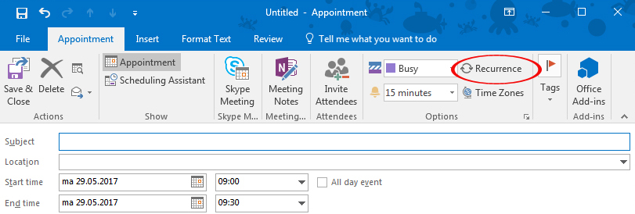
Repetering
Av og til er det hensiktsmessig å bruke «repetering», både for avtaler, møter og heldagshendelser.

Slide 41
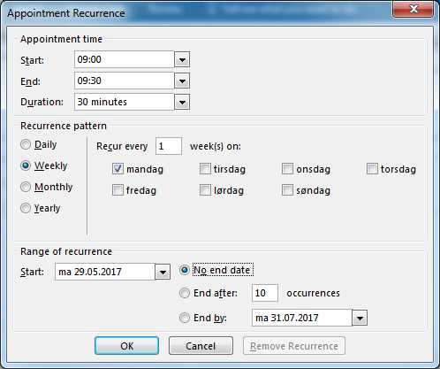

Slide 42
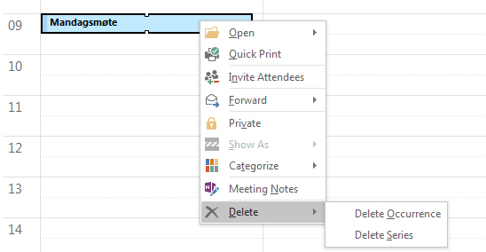
Slette et repeterende møte
Høyreklikk på møtet og velg Delete.
Velg om du skal slette hele serien, eller bare dette møtet

Slide 43
Flytte et repeterende møte
Hvis man flytter et repeterende møte, tar ikke Exchange hensyn til kollisjoner bakover i tid.
Det er altså ikke dobbeltbookinger.

Slide 44
Heldagshendelse
Hvis du oppretter en heldagshendelse, vil du ikke se opptatt ut, hvis du ikke har endret Free til Busy eller Out of Office.

Slide 45
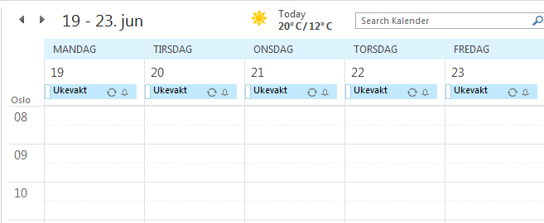
Heldagshendelse
Noen ganger kan det være greit å la heldagshendelsen stå som Free.

Slide 46
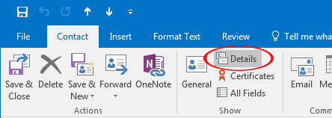
Legge inn fødselsdager
Du kan legge inn fødselsdager i kalenderen din:
Gå til kontaktene dine, og velg riktig person.
Under fanen Contact velger du Details
Fyll ut Birthday

Slide 47
Åpne kalenderen til et rom
Du kan åpne andres kalendere, og du vil da se det de har gitt deg tilgang til å se.
Trykk på «Open Calendar», og velg personen fra adresseboka.
Du kan også velge å åpne kalenderen til et rom.
Når du har åpnet en kalender, vil det legge seg en snarvei til denne på venstre side.

Slide 48
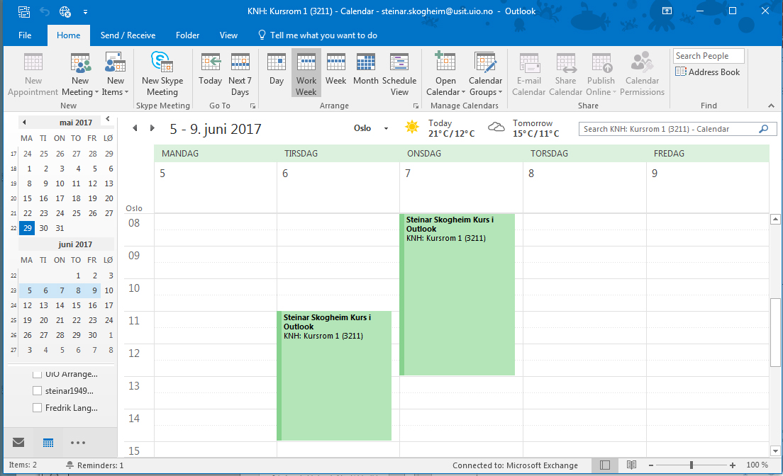
Kursrommets kalender

Slide 49
Demo 5

Slide 50
Møterom

Slide 51
Undervisningsrom og møterom
Reservering av rom til undervisning gjøres i TP
Til møter og lignende kan ansatte selv bestille møterom i kalendersystemet. Er ikke et passende møterom ledig, kan du bestille et undervisningsrom
Eiendomsavdelingen avgjør hva som er hva

Slide 52
Hvordan er møterommene satt opp?
Møterommene skal i utgangspunktet være satt opp slik at alle ansatte ved UiO skal kunne reservere rommene hele døgnet.
Hvis det settes begrensninger på hvem som kan reservere, eller når man kan reservere, er det to muligheter:
Direkte godkjenning eller avslag for alle
De som ikke godkjennes direkte, går til moderator
Begrensninger godkjennes av Eiendomsavdelingen

Slide 53
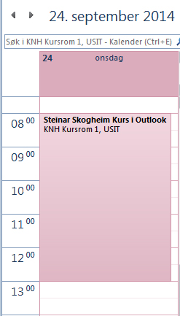
Rommene skal være satt opp slik at alle ansatte skal kunne se hvem som har reservert det, og hva det skal brukes til.

Slide 54
Når vi prøver å reservere rom
Vi må vente på moderator
Direkte avslag
Vi har fått reservert rommet

Slide 55
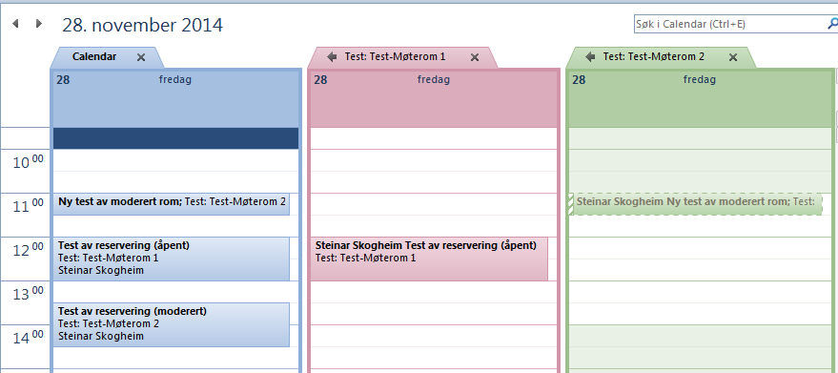
Hvordan ser det ut i rommets kalender?

Slide 56
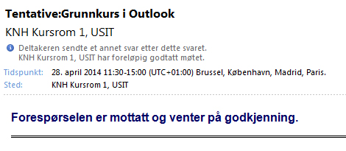
Tentativt svar

Slide 57
Her har moderator svart

Slide 58
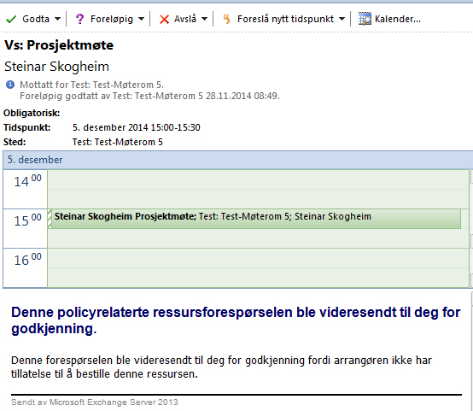
Fra moderators side

Slide 59
Feil i admin-tilgang til en romkalender (2016)
Det er en feil som MicroSoft ennå ikke har rettet.
Hvis du prøver å skrive rett inn i en kalender, virker ikke dette. (selv med admin-tilgang)
Moderering virker heller ikke.
Det fungerer i OWA

Slide 60
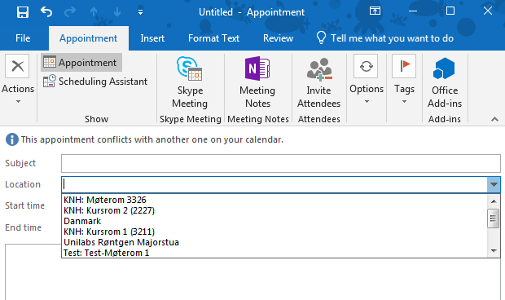
Feil måte å reservere rom på
Hvis man bruker denne nedtrekksmuligheten, blir det bare som å skrive ren tekst i Location-feltet

Slide 61
Bestille rom for andre
Hvis du ofte bestiller rom for andre, kan det være greit å slippe at rombestillingene legger seg i din egen kalender.
http://www.uio.no/tjenester/it/e-post-kalender/outlook/hjelp/kalender/bestille-rom-for-andre.html

Slide 62
Demo 6

Slide 63
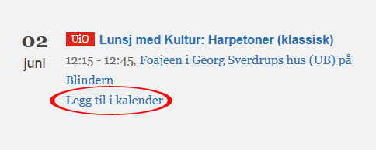
Legg til i kalender
Denne muligheten får du også når du bestiller togbilletter m.m.

Slide 64
Åpne en Google-kalender i Outlook
Hvis du har en Google-kalender, kan du importere eller abonnere på den i Outlook.
http://www.uio.no/tjenester/it/e-post-kalender/outlook/hjelp/kalender/apne-en-google-kalender-i-outlook.html

Slide 65
Demo 7

Slide 66
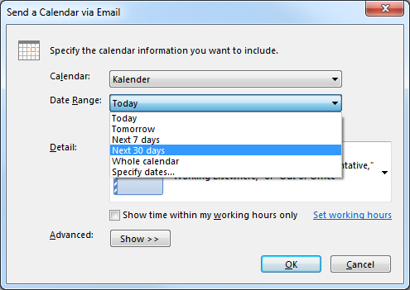
Sende kalenderen til andre

Slide 67
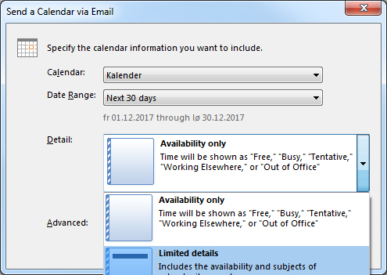

Slide 68
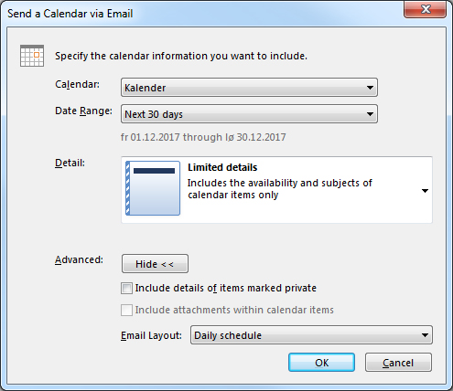

Slide 69
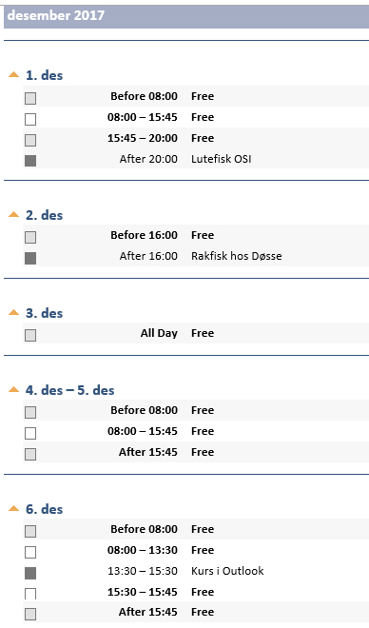

Slide 70
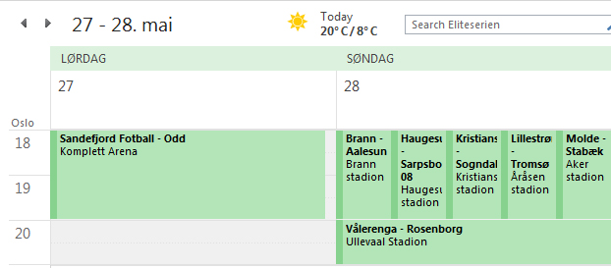
Terminliste for Eliteserien i fotball
Gå til www.fotball.no
Velg «Finn kamper»
Velg Eliteserien
Velg «Se terminliste»
Abonner på kalender
Kan også legges inn i mobilen

Slide 71
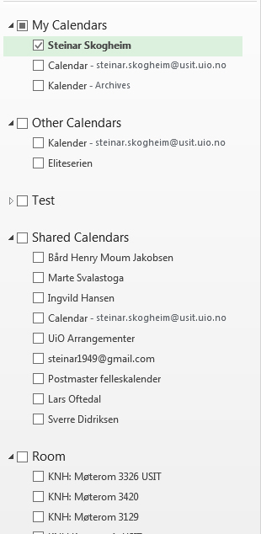
Snarveier
Når du åpner en persons kalender, vil det lages en snarvei på venstre side.
Du kan slette den ved å høyreklikke på snarveien, og så velge «Delete Calendar»

Slide 72
Felleskalender
Det er mulig å få opprettet en upersonlig felleskalender i Exchange, noe som kan være et nyttig verktøy for grupper eller prosjekter. Du kan få tilgang til kalenderen fra Outlook og OWA.
En felleskalender kan bestilles via Nettskjema
Veiledning

Slide 73
Demo 8

Slide 74
Invitere til et Zoom-møte

Slide 75
Noen tips til slutt
Du kan dra (med musa) en avtale fra et tidspunkt til et annet tidspunkt på samme eller en annen dag.
Dobbeltklikk på en tidsrute for å opprette en avtale på ønsket tidspunkt.
Klikk på Inviter-knappen for å gjøre om en avtale til et møte.
Du kan dra en e-post ned i kalenderikonet nede til venstre, slik at det blir enkelt å sette opp en avtale eller møte.
Legg «alt» inn i kalenderen, også det som bare er på planleggingsstadiet.
Synkroniser kalenderen med mobilen http://www.uio.no/tjenester/it/e-post-kalender/mobile-enheter/
Bruk F1 for å lete etter hjelp
UiO’s sider om e-post og kalender http://www.uio.no/tjenester/it/e-post-kalender/
Når du reserverer et rom, sjekk svaret du får i e-post!

Slide 76
Takk for i dag!
Kursets hjemmeside:
https://www.uio.no/for-ansatte/kompetanse/tema/data/e-post-og-kalender/kurs-zoom/
Vil du stå på en liste som får direkte informasjon om kurset:
https://nettskjema.no/a/145719
Spørsmål om kurset eller andre spørsmål om Outlook:
steinar.skogheim@usit.uio.no

